Slide 1
Science Park
5
3
Budapesti
Magyar Szentek
Temploma
Science Park út
Grave Street
Luther Otthon
R.I.P
Science Park
1
2
4

Slide 2
Helyszín: Angel Mountain
1
VISSZA
2

Slide 3

5
1
4
2
3
2
6
5
4
3
1
7
F
8
9
P
10
VISSZA

Slide 4
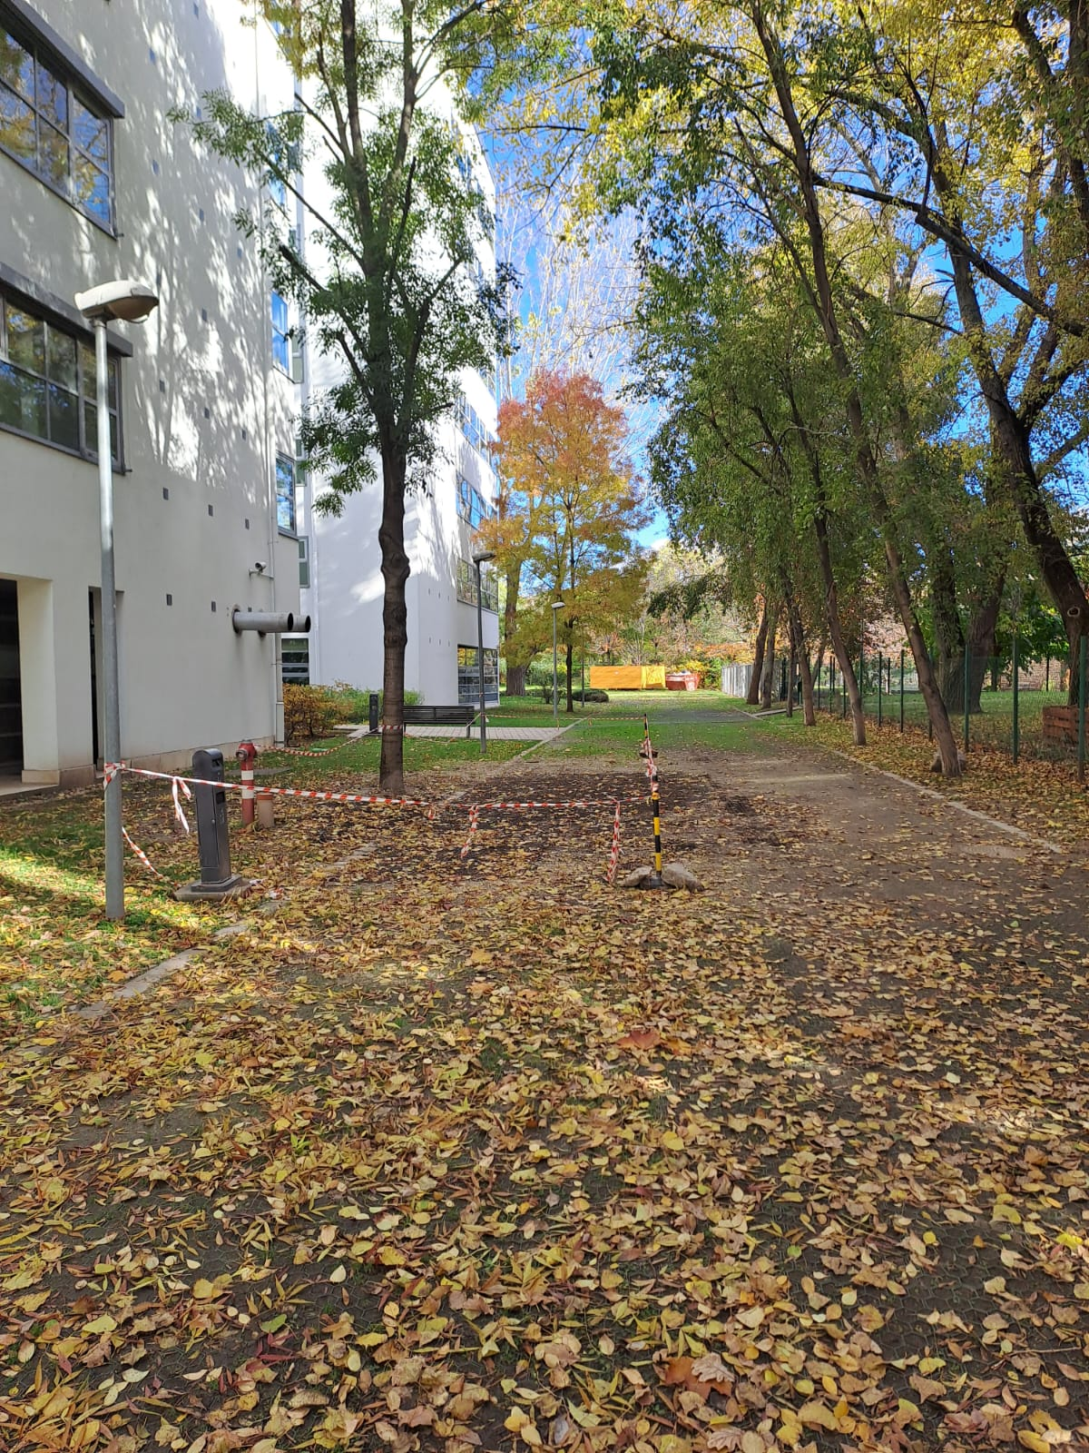
Helyszín: Poor Joe Jelöletlen Sírja
Joe jelöletlen sírja a kollégium épülete közelében található. Az emlékét a piros-fehér veszélyt jelző szalagok őrzik.
A Budapesten élő Megszállott egy barátságos egyetemista, aki a lutheránus kollégiumban lakik.
Barátságos megjelenésű, ám sötét titkot rejteget: gyakran vesz részt szeánszokon és véletlenül megölte szobatársát, Poor Joe-t, egy telefontöltővel. Az eset után Megszállott elveszítette egyensúlyát, állandóan a telefonját markolva kóborol a folyosókon, időnként éjszakai vonatutakon keresve feledést bűne elől. Vigyorát megőrzi, de lelkében a bűntudat hordozza, miközben próbálja elsimítani tettét az éjszakai utazások során.
VISSZA

Slide 5
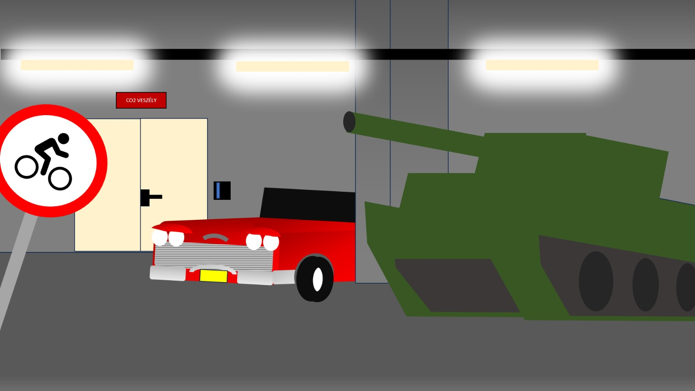
Helyszín: Mélygarázs
3
1
2
VISSZA

Slide 6
Helyszín: Mélygarázs
Christine
Christine egy gonosz lélek által megszállott jármű, aki vérszomjas, valamint könnyen elcsábíthat egy kiválasztott férfit, valamint a saját szolgálatába állíthatja. Szerencsére éppen a mélygarázsban parkol. Nem csak a co2 mérgezéstől kell tartania annak, aki a garázsba látogat.
VISSZA

Slide 7
Helyszín: Mélygarázs
Samantha tankja
Egy páncélozott harci jármű, amely szintén a garázsban parkol.
VISSZA

Slide 8
Helyszín: Mélygarázs
„Kerékpárral behajtani tilos” KRESZ-tábla
A garázsban a kerékpároknak nem marad hely, ezért azokat a felszínen kell tárolni
VISSZA

